Slide 1
Онлайн час ГМО учителей математики г. Челябинска
Оценка качества образования: мониторинговые процедуры, PIZA
Морозова Елена Владимировна, руководитель ГМО

Slide 2
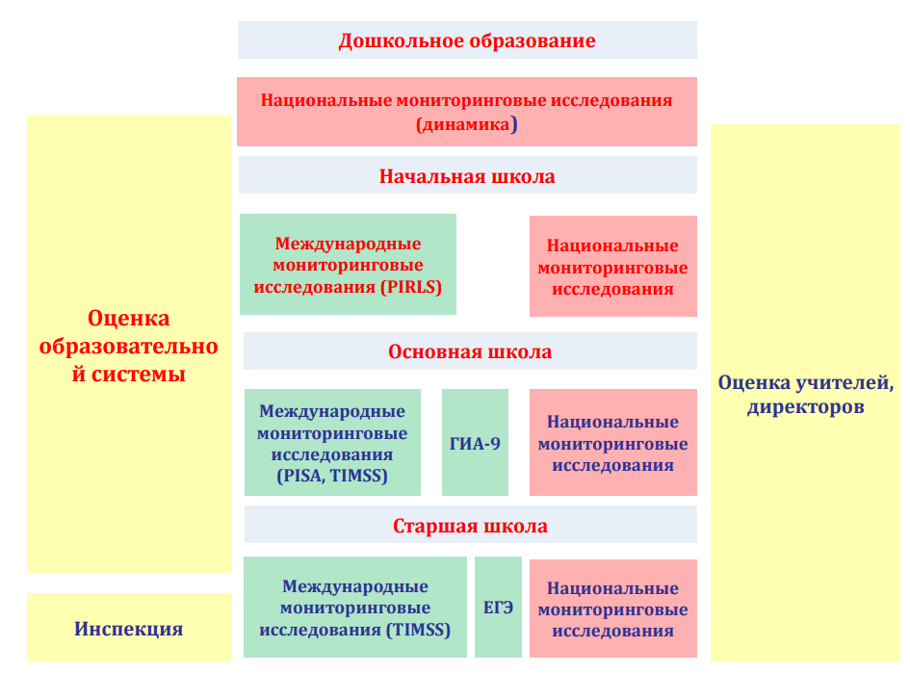

Slide 3

Качество образования является стратегическим приоритетом для Российской Федерации.
          национальные исследования качества образования (НИКО)
          https://www.eduniko.ru/

Slide 4

Качество образования является стратегическим приоритетом для Российской Федерации.
            Всероссийские проверочные работы
            sdamgia.ru
            https://fioco.ru/

Slide 5

Качество образования является стратегическим приоритетом для Российской Федерации.
            единый государственный экзамен
            основной государственный экзамен

Slide 6


Slide 7
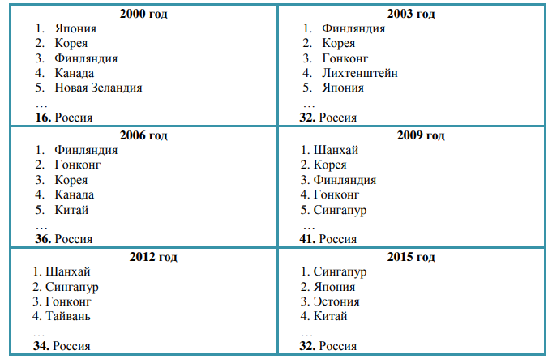
Результаты исследования PISA за 2000-2015 годы

Slide 8
Результаты 15-летних учащихся PISA 2015
Лидирующие страны и территории: Сингапур, Япония, Эстония, Тайвань, Финляндия
27 стран, средний балл которых статистически значимо выше среднего балла России
7 стран, средний балл которых не отличается от балла России (Швеция, Чешская Республика, Испания, Латвия, Люксембург, Италия, Буэнос-Айрес (Аргентина))
35 стран, средний балл которых статистически значимо ниже среднего балла России

Slide 9
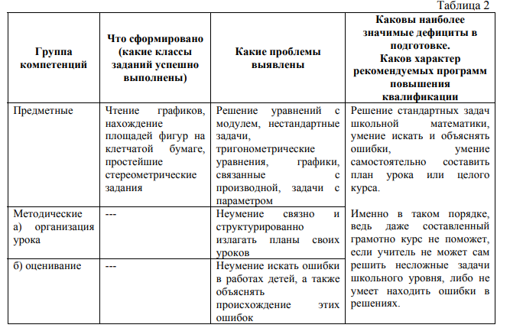
Результаты исследования учителей математики 2018 г.
1 группа: 1800 участников,
0‐9 баллов из 26
24% участников исследования

Slide 10
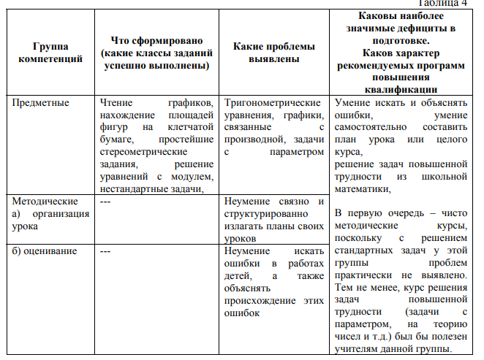
Результаты исследования учителей математики 2018 г.
2 группа: 4696 участников,
10‐17 баллов из 26
62,5% участников исследования

Slide 11
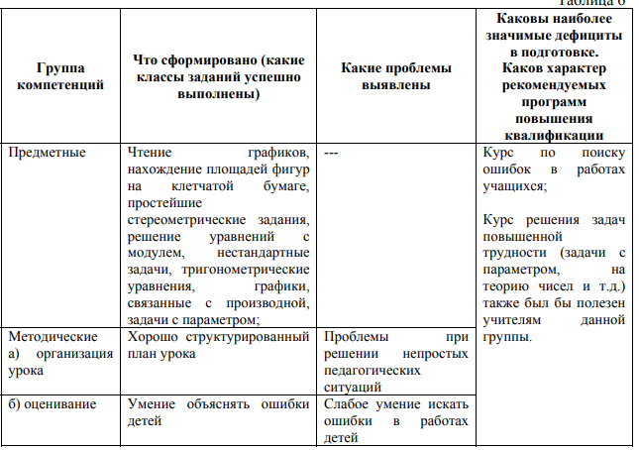
Результаты исследования учителей математики 2018 г.
3 группа: 947 участников,
18‐22 баллов из 26
12,6% участников исследования

Slide 12
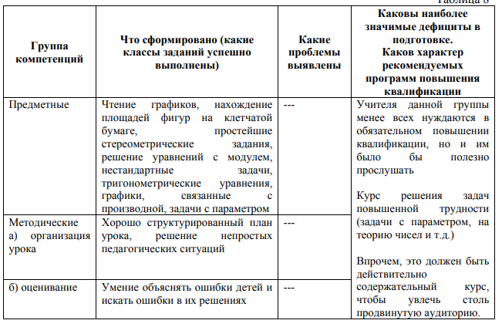
Результаты исследования учителей математики 2018 г.
4 группа: 69 участников,
23‐26 баллов из 26
0,91% участников исследования

Slide 13
Федеральный проект
«Современная школа» (07.12.2018 г.)
Цель
Обеспечение глобальной конкурентоспособности российского образования, вхождение Российской Федерации в число 10 ведущих стран мира по качеству общего образования: средневзвешенный результат Российской Федерации в группе международных исследований, место Российской Федерации (не ниже) 10 к 2024 году (результаты TIMSS (4 и 8 классы) по математическому и естественно-научному направлениям; результаты PISA по направлениям математическая грамотность, естественно-научная грамотность и читательская грамотность)

Slide 14
Федеральный проект
«Современная школа» (07.12.2018 г.)
Задача
Внедрение на уровнях основного общего и среднего общего образования новых методов обучения и воспитания, образовательных технологий, обеспечивающих освоение обучающимися базовых навыков и умений, повышение их мотивации к обучению и вовлеченности в образовательный процесс

Slide 15
Федеральный проект
«Современная школа» (07.12.2018 г.)
1.8 Разработана методология и критерии оценки качества общего образования в общеобразовательных организациях на основе практики международных исследований качества подготовки обучающихся к 31 декабря 2019 г.
1.13 Не менее чем в 25% (50%, 75%, 100%) общеобразовательных организаций Российской Федерации проведена оценка качества общего образования на основе практики международных исследований качества подготовки обучающихся к 30 апреля 2021 г. (2022, 2023, 2024 гг.)

Slide 16
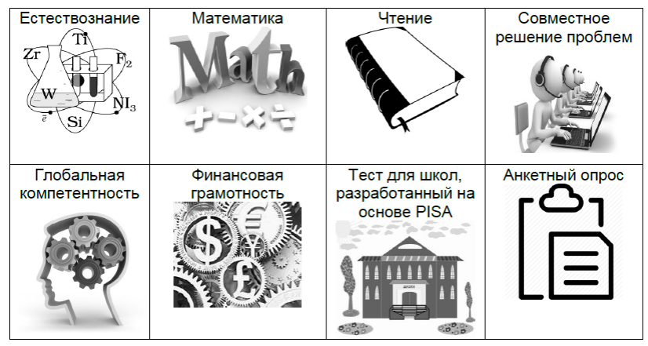
Стратегия развития проекта ПИЗА

Slide 17
вопросы
Структура математической грамотности школьников в контексте формирования их функциональной грамотности
Состояние математической грамотности российских школьников.
Концепция направления «математическая грамотность» в исследованиях PISA»

Slide 18
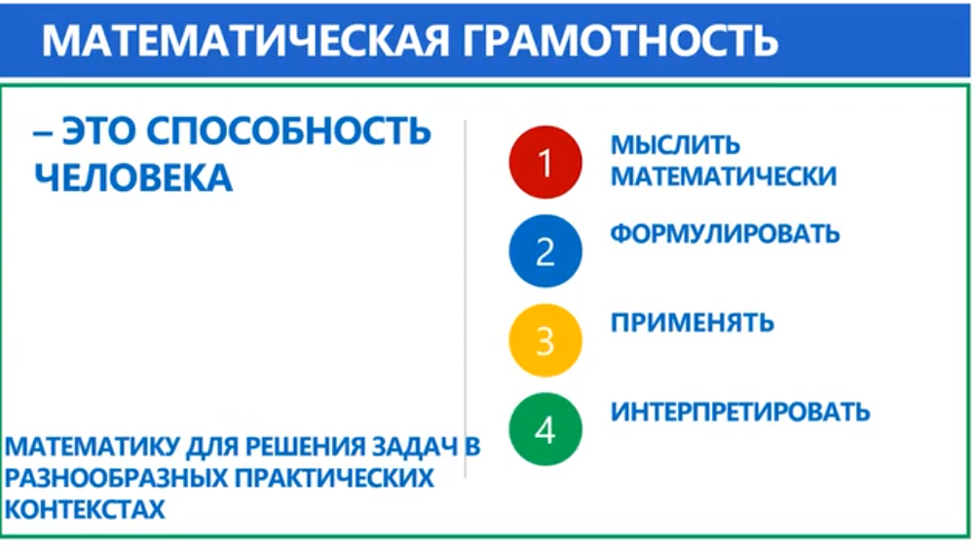

Slide 19
Математическая грамотность
способность учащихся:
распознавать проблемы, возникающие в окружающей действительности и которые можно решить средствами математики;
формулировать эти проблемы на языке математики;
решать эти проблемы, используя математические факты и методы;
анализировать использованные методы решения;
интерпретировать полученные результаты с учетом поставленной проблемы;
формулировать и записывать результаты решения.

Slide 20
Концепция направления «математическая грамотность» в исследованиях риза 2021
Математическая грамотность – это способность человека
мыслить математически, формулировать, применять и интерпретировать математику для решения задач в разнообразных практических контекстах.
Она включает в себя понятия, процедуры и факты, инструменты для описания, объяснения и предсказания явлений.
Она помогает людям понять роль математики в мире, высказывать хорошо обоснованные суждения и принимать решения, которые должны принимать конструктивные, активные и размышляющие граждане в 21 веке».

Slide 21
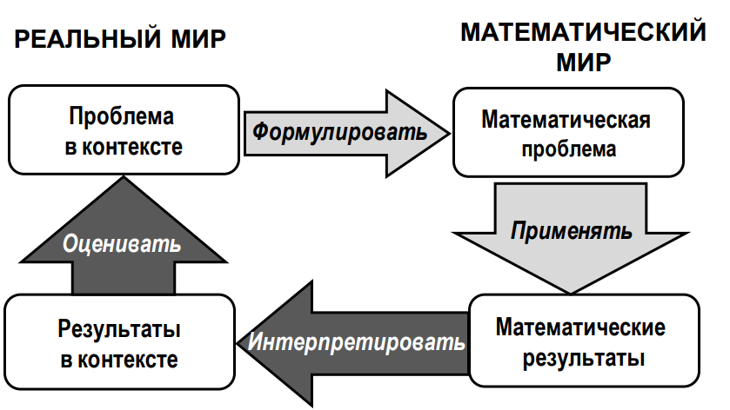
Модель математической грамотности. PISA

Slide 22
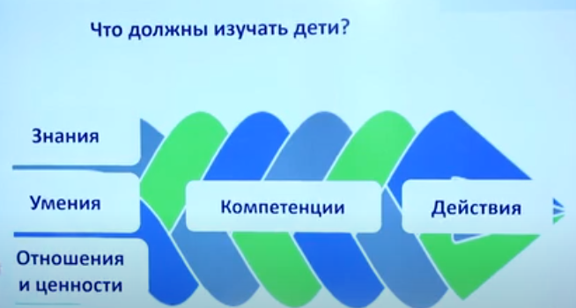

Slide 23
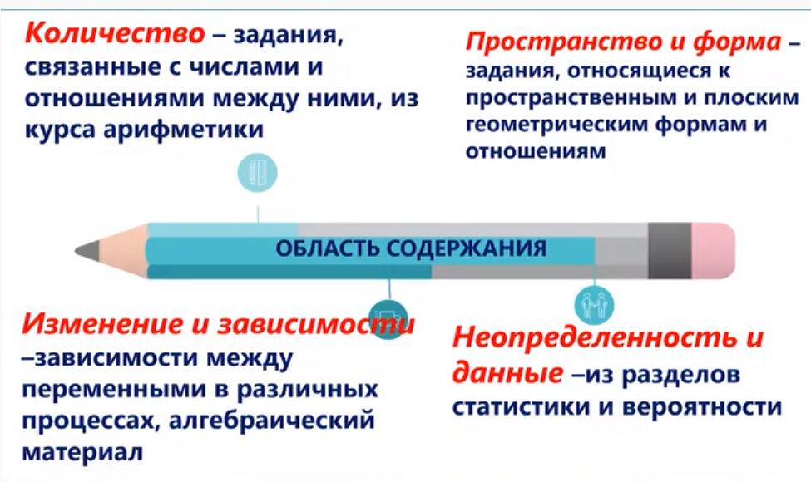
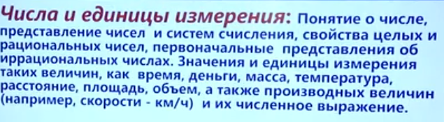

Slide 24
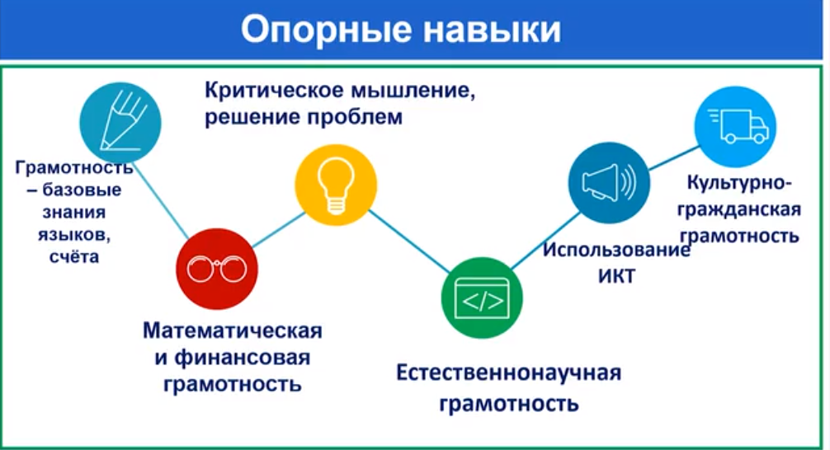

Slide 25
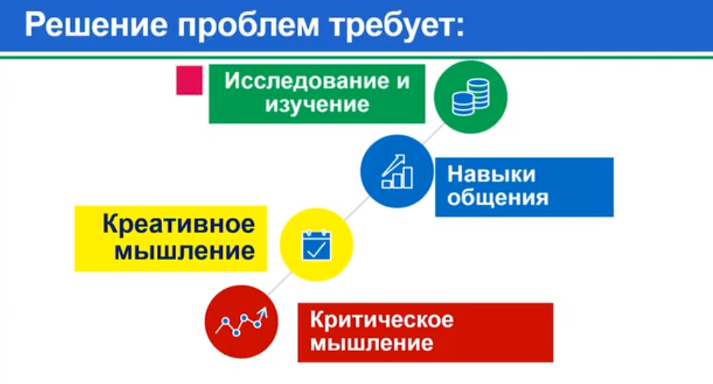

Slide 26
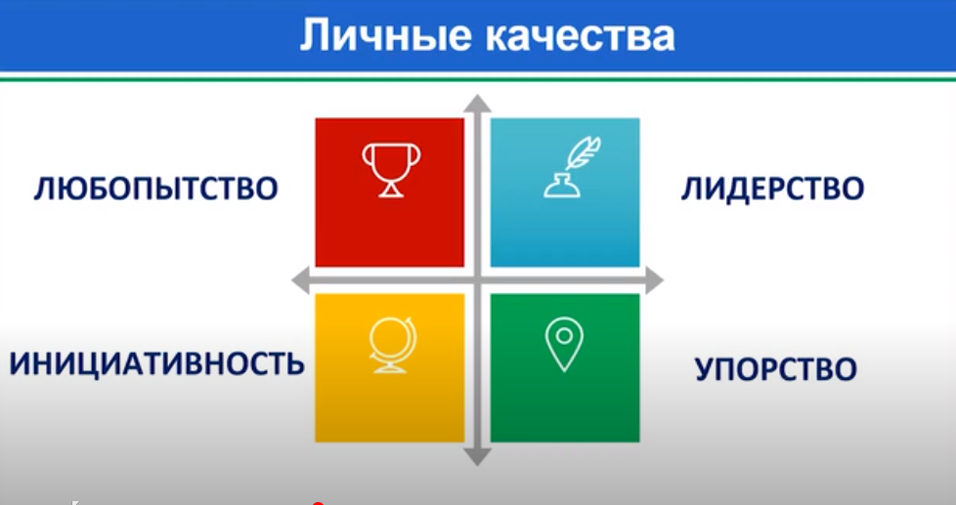

Slide 27
Методология и критерии оценки качества общего образования в общеобразовательных организациях на основе практики международных исследований качества подготовки обучающихся.
приказ Министерства просвещения Российской Федерации и приказ Федеральной службы по надзору в сфере образования и науки от 06.05.2019№ 590/219 (с изменениями от 24.12.2019 № 1718/716)

Slide 28
Проведение исследований по модели PISA основано на технологиях и решениях проекта PISA For Schools:
выполнение участниками исследований заданий на компьютере
возможность использования банка заданий PISA
возможность получения результатов в привязке к единой шкале PISA

Slide 29
Сроки проведения процедуры оценки
Общероссийская оценка по модели PISA проводится в октябре или ноябре расчетного года.

Slide 30
Измерительные материалы
Измерительные материалы разрабатываются специалистами ОЭСР при экспертном участии представителей России.

Slide 31
Процедура и технологии
Оценка проводится на компьютерах.
В оценке принимают участие попавшие во внутришкольную выборку обучающиеся образовательной организации, попавшей в выборку образовательных организаций, чей возраст на момент тестирования составляет от 15 лет и 3 месяцев до 16 лет и 2 месяцев (с 7-го класса).

Slide 32
Процедура и технологии
В процессе проведения процедур оценки в аудитории присутствуют:
не менее 2 наблюдателей, один – от субъекта Российской Федерации, один – согласованный с Рособрнадзором;
один организатор в аудитории от образовательной организации.
управление ходом процедуры исследования в аудитории осуществляет организатор. В
выполненные участниками исследования задания оцениваются российскими экспертами.
организаторы и эксперты проходят отбор и обучение.

Slide 33
Срок расчета результатов оценки
1-й квартал года, следующего за годом проведения региональной оценки по модели PISA.

Slide 34
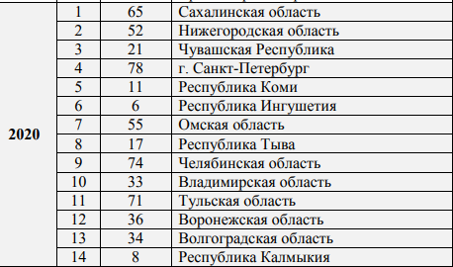
Разбиение субъектов Российской Федерации на группы для участия в ежегодном проведении региональных оценок по модели PISA

Slide 35
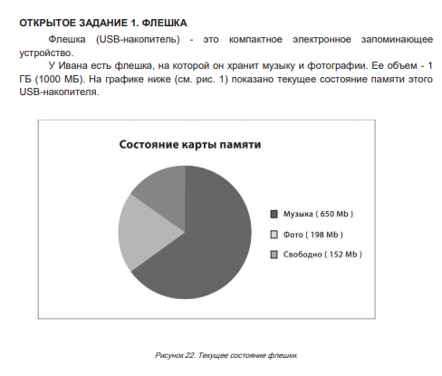
Примеры открытых заданий ПИЗА 2018

Slide 36
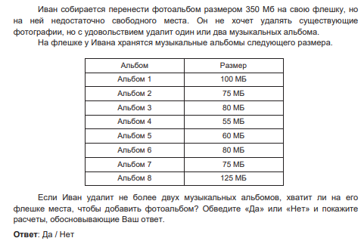
Задание 1 «Флешка» вопрос 1.

Slide 37
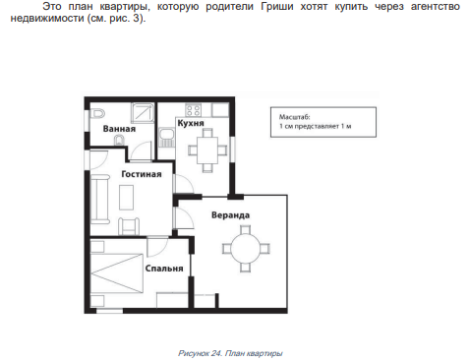
Задание 2 «покупка квартитры» вопрос 1.

Slide 38
Задание 2 «покупка квартиры» вопрос 1.
Для вычисления общей площади квартиры (включая террасу и стены) можно измерить размеры каждой комнаты, рассчитать площадь каждой из них и сложить все площади. Однако существует более эффективный метод, при котором для вычисления общей площади квартиры нужно измерить только 4 отрезка. Укажите на этом плане четыре отрезка, которые нужно измерить, чтобы вычислить общую площадь квартиры.

Slide 39
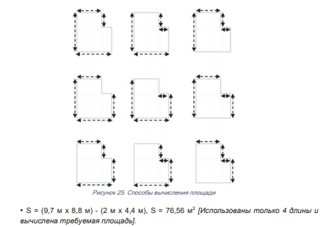
Задание 2 «покупка квартиры» ответ на вопрос 1.

Slide 40
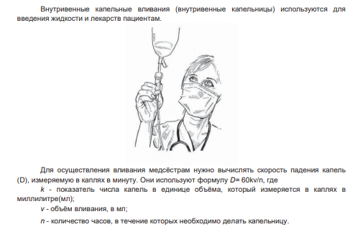
Задание 3 «Падение капель»

Slide 41
Задание 3 «Падение капель» вопрос 1.
Медсестра хочет увеличить вдвое время вливания. Приведите точное описание того, как изменится значение D, если n увеличить в два раза, а k и v оставить без изменения.

Slide 42
Задание 3 «Падение капель» вопрос 2.
Медсёстрам также нужно вычислять объём вливания (v), используя скорость падения капель D. Вливание со скоростью 50 капель в минуту необходимо сделать пациенту за 3 часа. Показатель числа капель в единице объёма для данного вливания равен 25 каплям в миллилитре. Каков объём вливания (в мл)? Объём вливания: ……………… мл

Slide 43
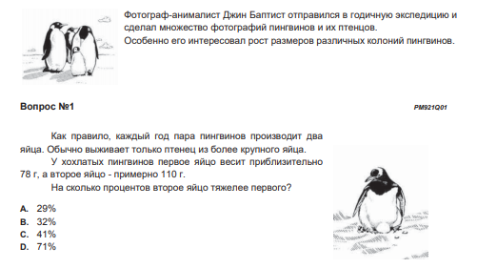
Задание 4 «Пингвины» вопрос 1.

Slide 44
Задание 4 «Пингвины» вопрос 2.
Джин задается вопросом, о том, как изменится размер колонии пингвинов в течение следующих нескольких лет. Он делает следующие предположения:
в начале года колония состоит из 10 000 пингвинов (5 000 пар);
каждый год весной каждая пара пингвинов выращивает одного птенца;
к концу года 20% всех пингвинов (взрослых и птенцов) умирают.
Сколько пингвинов (взрослых и птенцов) будет в колонии в конце первого года?
Количество пингвинов: ………………………….

Slide 45
Задание 4 «Пингвины» вопрос 3.
Джин предполагает, что колония будет продолжать расти следующим образом:
• в начале каждого года колония состоит из равного числа самцов и самок, которые образуют пары;
• каждый год весной каждая пара пингвинов выращивает одного птенца;
• к концу каждого года 20% всех пингвинов (взрослых и птенцов) умирают;
• годовалые пингвины также будут выращивать птенцов.
Исходя из данных предположений, вычислите, какая из приведенных ниже формул описывает количество пингвинов в колонии Р через 7 лет.
P = 10 000 x (1.5 x 0.2)7 С. P = 10 000 x (1.5 x 0.8)7
C. P = 10 000 x (1.2 x 0.2)7 D. P = 10 000 x (1.2 x 0.8)

Slide 46
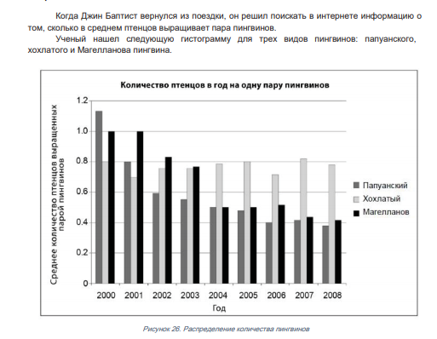
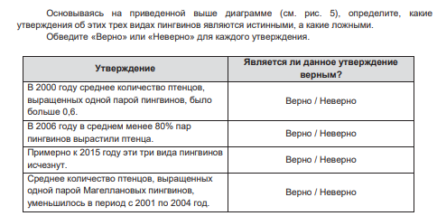
Задание 3 «Пингвины» вопрос 4.

Slide 47
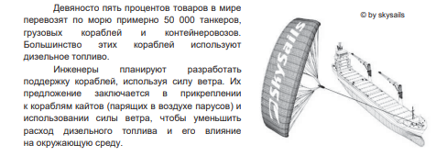
Задание 4 «Парусные корабли»

Slide 48
Задание 4 «Парусные корабли» вопрос 1
Одно из преимуществ использования кайта заключается в том, что он летает на высоте в 150 м. Там скорость ветра примерно на 25% больше, чем на уровне палубы корабля. С какой примерно скоростью дует ветер на кайт, когда скорость ветра, измеренная на палубе корабля, равна 24 км/ч?
A. 6 км/ч
B. 18 км/ч
C. 25 км/ч
D. 30 км/ч
E. 49 км/ч

Slide 49
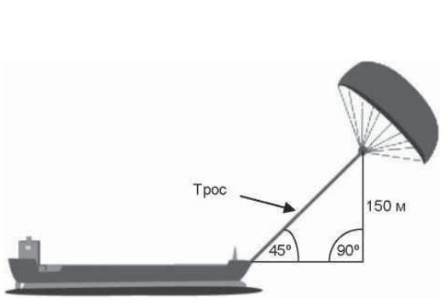
Задание 4 «Парусные корабли» вопрос 2
Чему примерно должна быть равна длина каната у кайта, чтобы он тянул корабль под углом в 45° и находился на высоте в 150 м по вертикали, как показано на рисунке?
173 м
B. 212 м
C. 285 м
D. 300 м

Slide 50
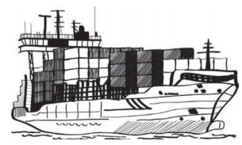
Задание 4 «Парусные корабли» вопрос 3
Из-за высокой стоимости дизельного топлива в 0.42 зеда за литр владельцы корабля «Новая волна» думают о том, чтобы снабдить свой корабль кайтом. Подсчитано, что подобный кайт даёт возможность уменьшить расход дизельного топлива на 20%. Стоимость установки на «Новой волне» кайта составляет 2 500 000 зедов.

Slide 51
Задание 4 «Парусные корабли» вопрос 3
Название: «Новая волна»
Тип: фрахтовое судно
Длина: 117 метров
Ширина: 18 метров
Грузоподъёмность: 12 000 тонн
Максимальная скорость: 19 узлов
Дизельного топлива за год без использования кайта: 3 500 000 литров
Через сколько примерно лет экономия на дизельном топливе покроет стоимость установки кайта? Приведите вычисления, подтверждающие ваш ответ.
Количество лет: …………………….

Slide 52
Рекомендации
Для эффективного формирования функциональной грамотности целесообразно активнее использовать в образовательном процессе контекстные задачи, задания, построенные на реальных жизненных сюжетах для мотивирования учащихся к осознанному освоению знаний, для формирования умений, связанных с применением знаний в различных контекстах и ситуациях

Slide 53
Рекомендации
В учебном процессе необходимо создавать учебные ситуации, инициирующие учебную деятельность учащихся, мотивирующие их на эту деятельность и проясняющие смыслы этой деятельности.

Slide 54
Рекомендации
В учебном процессе необходимо создавать учебные ситуации, инициирующие учебную деятельность учащихся, мотивирующие их на эту деятельность и проясняющие смыслы этой деятельности.

Slide 55
Рекомендации
Необходимо наряду с тренировочными учебными заданиями, строящимися по принципу «от способа к задаче» предлагать учебные задания и иного типа («от задачи к выбору способа»), а также иные учебные задания, в которых:
проблема ставится ВНЕ предметной области, но решается с привлечением предметных и метапредметных знаний, умений и навыков, при этом требуется «перевод» с обыденного языка на язык предмета;
ситуация требует осознанного принятия решения: выбора способа действий, модели поведения и т.п.;
не содержится явного или неявного указания на способ действий;
не только допустима, но и необходима возможность использования альтернативных подходов и решений.

Slide 56
Рекомендации
Хорошими» заданиями с точки зрения «пошагового» формирования всех составляющих функциональной грамотности являются:
учебные исследования, проекты и задания проектного типа,
кейсы, ролевые и деловые игры, моральные дилеммы и другие задания, способствующие приобретению опыта позитивных действий,
задания на демонстрацию понимания смыслов (понятий, утверждений, фразеологизмов, математических выражений, многозначных терминов в разных предметах и т.п.),
задания на выявление главного, на выявление сущностных свойств, черт и характеристик.

Slide 57
Рекомендации
Для выявления динамики формирования функциональной грамотности целесообразно регулярно проводить мониторинг формирования функциональной грамотности обучающихся.

Slide 58

Сетевой комплекс информационного взаимодействия субъектов Российской Федерации в проекте «Мониторинг формирования функциональной грамотности учащихся»
http://skiv.instrao.ru/

Slide 59
Опубликованные сборники в издательство «Просвещение» учебные пособия
Математическая грамотность. Сборник эталонных заданий. Выпуск 1, часть 1/ Л.О. Рослова, Г.С. Ковалева, Е.С. Квитко, О.А. Рыдзе, К.А. Краснянская / Под ред. Л.О. Рословой, Г.С. Ковалевой
Математическая грамотность. Сборник эталонных заданий. Выпуск 1, часть 2/ Л.О. Рослова, Г.С. Ковалева, Е.С. Квитко, О.А. Рыдзе, К.А. Краснянская / Под ред. Л.О. Рословой, Г.С. Ковалевой

